Slide 1
CERCETARI PRELIMINARE PRIVIND DIVERSITATEA FAUNEI DE INSECTE DĂUNĂTOARE ASOCIATĂ CULTURILOR DE MAR ÎN CONDIȚIILE DIN SUDUL ROMÂNIEI
Maria IAMANDEI, Mădălina RADULEA, Ionut-Cristian POPA Institutul de Cercetare Dezvoltare pentru Protecţia Plantelor Bucureşti

Slide 2
INTRODUCERE
Politicile europene actuale pun accent pe reducerea utilizării pesticidelor în toate ecosistemele agricole ca opțiune cheie pentru reducerea pericolelor pentru mediu și a riscurilor pentru sănătate. Reducerea utilizării pesticidelor este o provocare în livezile în care pesticidele sunt aplicate în mod frecvent pentru a controla numeroși dăunători și boli, dar este crucială pentru îmbunătățirea durabilității producției de fructe. Controlul insectelor dăunătoare culturii de măr necesită aplicarea în timp util a insecticidelor. Pentru a reduce la minimum numarul de tratamente aplicate şi menține livezile sănătoase și productive, producătorii ar trebui să cunoască ce dăunători să urmărească, să înțeleagă biologia dăunătorilor, să utilizeze măsuri preventive adecvate și să aplice tratamente în timp util atunci când este necesar.
Prezentul studiu şi-a propus sa evalueze spectrul si structura faunei de insecte dăunătoare asociate culturii de măr, pe baza observațiilor și materialului entomologic colectat sistematic din 3 livezi plasate in diferite conditii eco-pedo-climatice din sudul României, in perioada de vegetației din anul 2021.

Slide 3
MATERIALUL SI METODA
Cele trei livezi de măr investigate în acest studiu au fost situate în Bucuresti, Moara Domneasca (jud. Ilfov) și Voinesti (Judetul Dambovita).
Observațiile în teren și colectările de material biologic au fost realizate decadal în perioada 15 aprilie și până la sfârșitul lunii septembrie 2021.
La fiecare sesiune de observatii si prelevare de probe, prezența dăunătorilor a fost evaluată pe 100 de lăstari infestați în mod natural, aleatoriu selectați pe cel puțin 20 de pomi, în fiecare livadă. Toți indivizii observati direct în livezi care au fost ușor de identificat au fost notati iar ceilalți indivizi care nu au putut fi identificati la fața locului au fost plasați în diverse recipiente și transferati la laborator. Larvele colectate au fost crescute in laborator până când au ajuns în stadiul de adult pentru o identificare corespunzătoare.

Slide 4
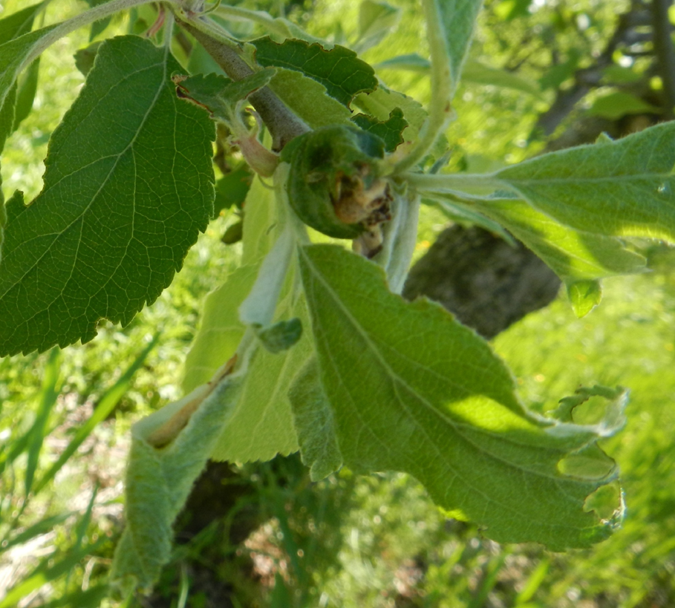
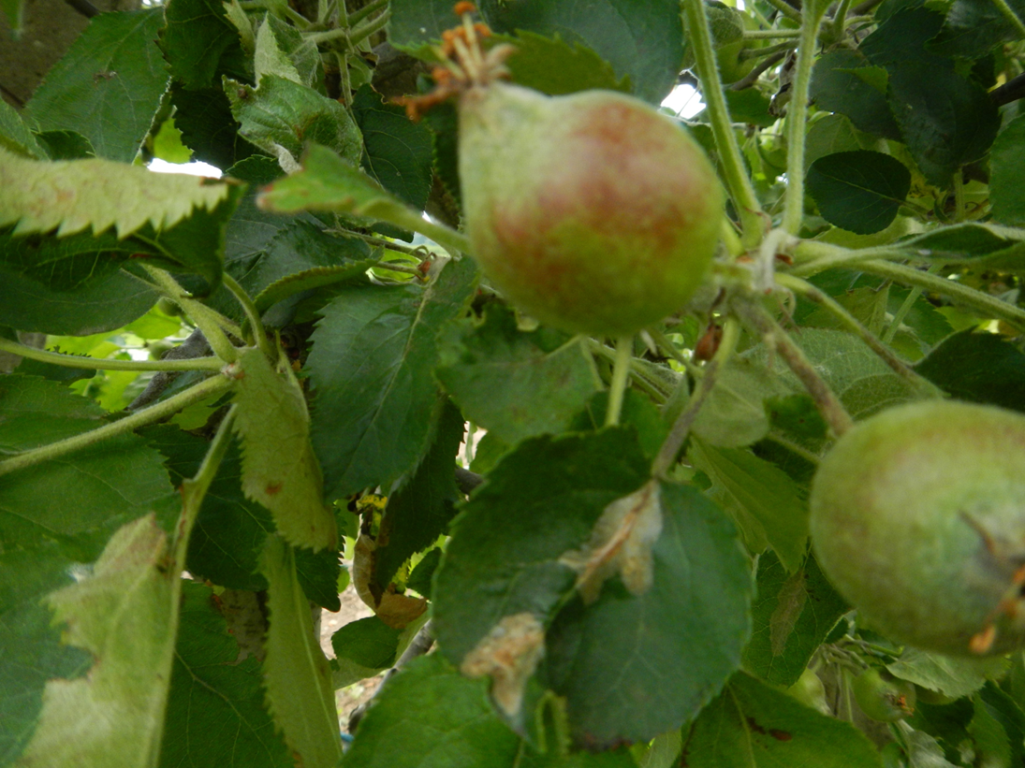
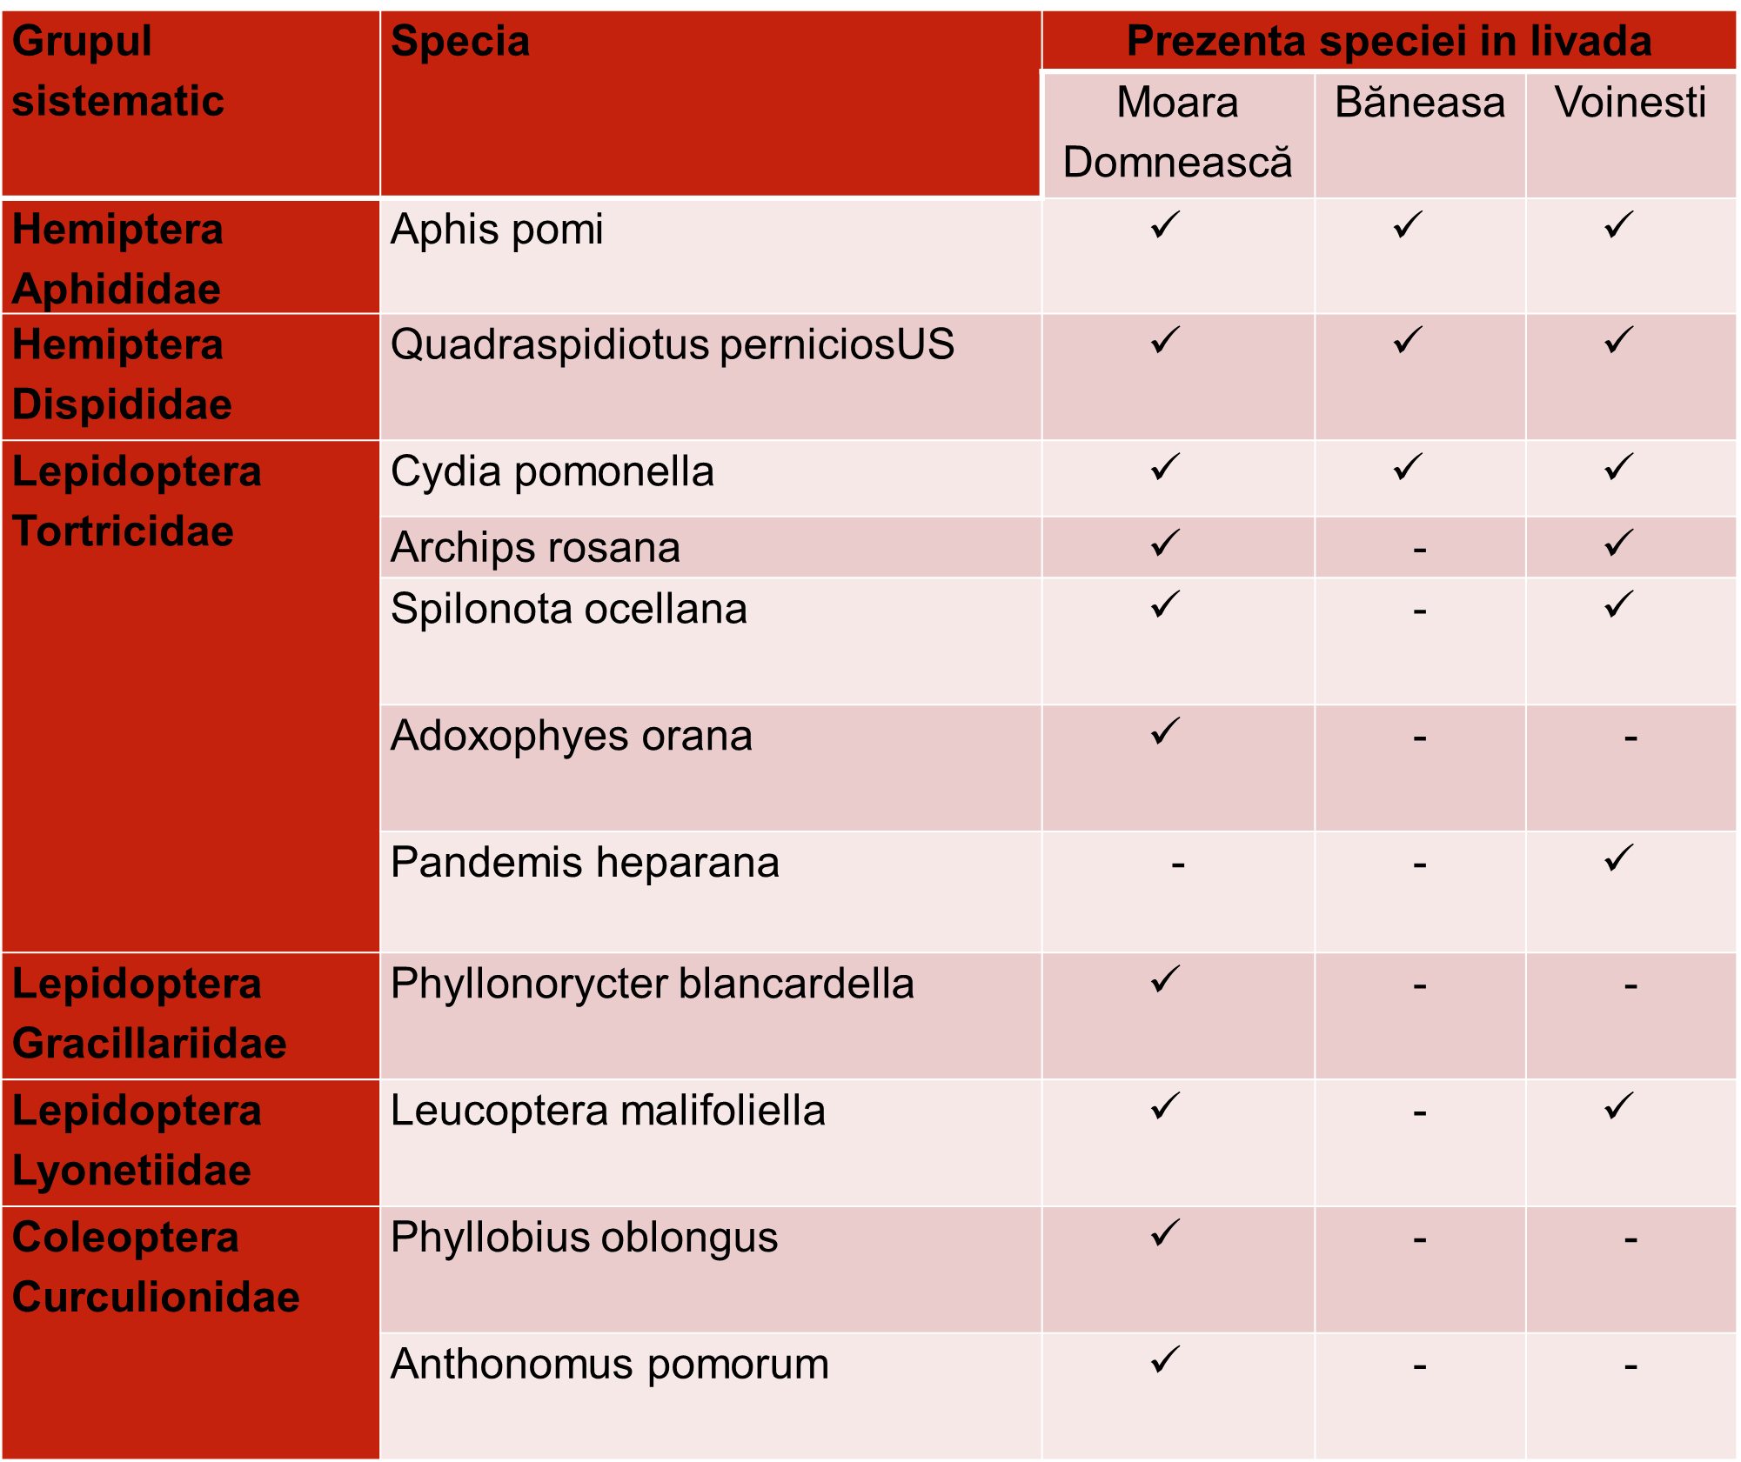
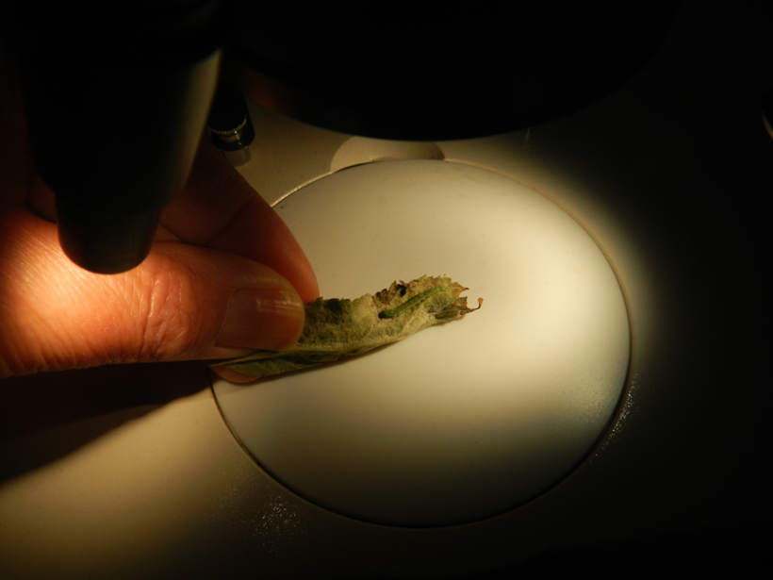
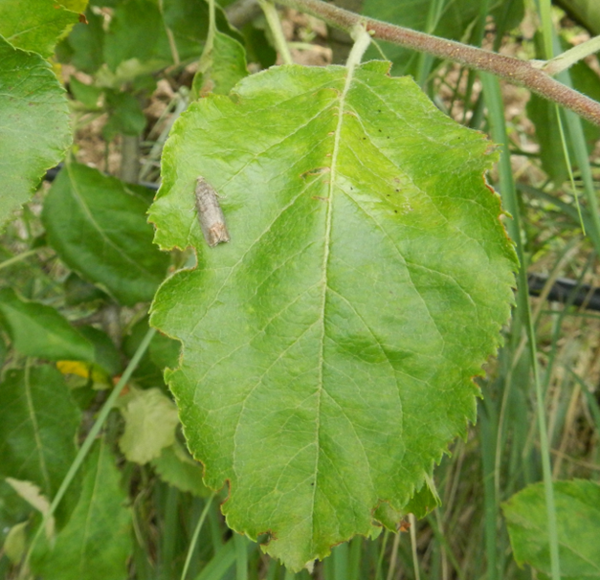
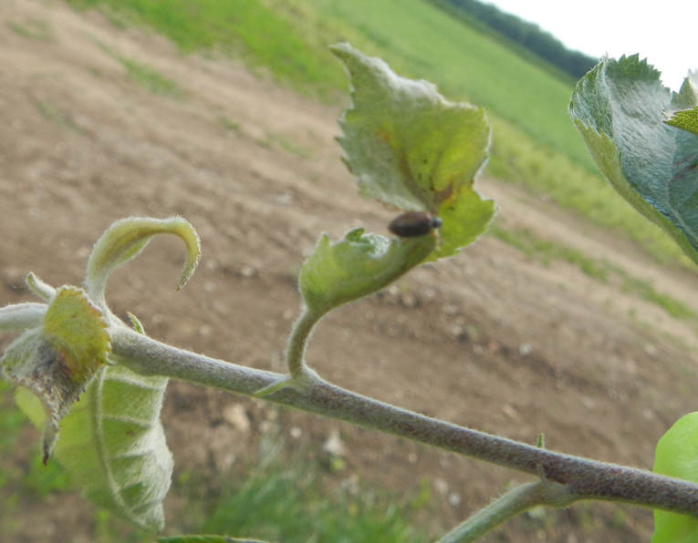
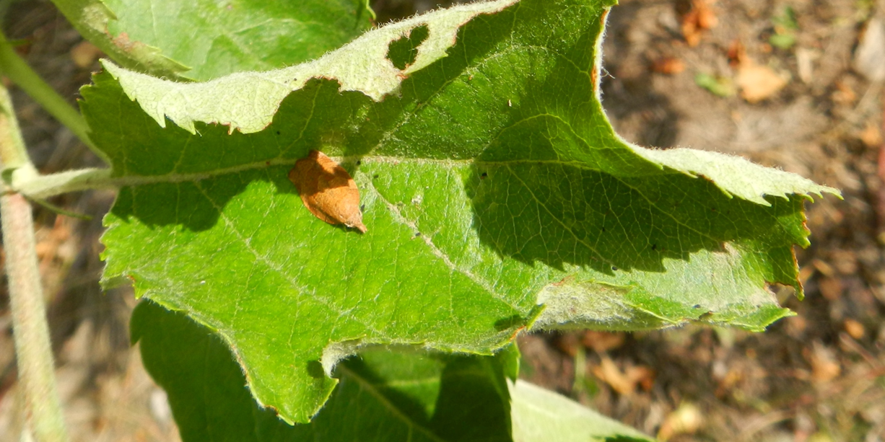
Lista speciilor de insecte dăunătoare la cultura de măr În condițiile anului 2021
Grupul sistematic | Specia | Prezenta speciei in livada
 |  | Moara Domnească | Băneasa | Voinesti
Hemiptera Aphididae | Aphis pomi
Hemiptera Dispididae | Quadraspidiotus perniciosUS
Lepidoptera Tortricidae | Cydia pomonella
 | Archips rosana |  | -
 | Spilonota ocellana |  | -
 | Adoxophyes orana |  | - | -
 | Pandemis heparana | - | -
Lepidoptera Gracillariidae | Phyllonorycter blancardella |  | - | -
Lepidoptera Lyonetiidae | Leucoptera malifoliella |  | -
Coleoptera Curculionidae | Phyllobius oblongus |  | - | -
 | Anthonomus pomorum |  | - | -

Slide 5
CONCLUZII
Rezultatele obținute in acest studiu reprezintă punctul de plecare in vederea realizării unei baze de date georeferenţiate care include fauna de insecte dăunătoare prezentă în culturile de măr din Romania, grupata pe specii, genuri, ordine, precum si natura daunelor produse.
Baza de date propusa este necesară pentru dezvoltarea unui suport al deciziei care va sta la baza raționalizării numărului de tratamente utilizate pentru controlul dăunătorilor in livezile de măr.
Grupul sistematic | Specia | Prezenta speciei in livada
 |  | Moara Domnească | Băneasa | Voinesti
Hemiptera Aphididae | Aphis pomi
Hemiptera Dispididae | Quadraspidiotus perniciosUS
Lepidoptera Tortricidae | Cydia pomonella
 | Archips rosana |  | -
 | Spilonota ocellana |  | -
 | Adoxophyes orana |  | - | -
 | Pandemis heparana | - | -
Lepidoptera Gracillariidae | Phyllonorycter blancardella |  | - | -
Lepidoptera Lyonetiidae | Leucoptera malifoliella |  | -
Coleoptera Curculionidae | Phyllobius oblongus |  | - | -
 | Anthonomus pomorum |  | - | -

